Slide 1
第6章 Linux主机安全
随着Internet的普及，安全问题越来越突出，每一个使用计算机的人都必须要有保护自己计算机的意识。为了保护计算机不受攻击和各种病毒、木马的侵扰，可以在网络设备上采取措施，对某些数据包进行阻挡、过滤，但更重要的是用户也要在自己的主机上采取措施，保护自己主机的安全。本章主要介绍有关Linux主机安全的相关知识，包括网络端口管理、系统自动升级更新、计算机病毒扫描等内容。

Slide 2
6.1 网络端口
端口是计算机网络中的一个重要概念，各种应用服务器都需要通过网络端口才能为网络中的其它机子提供，客户机也需要通过端口才能使用服务器提供的服务。下面介绍一下有关主机端口的有关知识，包括端口的概念、在Linux中如何查看端口的状态、端口的启用和关闭、以及端口扫描工具的使用。

Slide 3
6.1.1 什么是端口
在使用网络过程中，端口是经常会听到的一个名词，端口的英语单词是port，可以认为是计算机与外界通讯交流的出入口。
网络端口可以认为是传输层协议TCP或UDP与各种应用层协议进行通讯时的一种通道，由于传输层要同时为很多的应用层程序提供服务，它们从网络层收到数据包后，需要根据数据包中包含的端口号来判断这个数据包是属于哪一个应用程序。

Slide 4
6.1.2 端口的分类
在UNIX系统中，0到1023号端口也称为保留端口，它们一般是用于监听目的的，默认时，只有root用户才能使用这些保留端口。保留端口中的大部分都分配给了一些知名的应用服务，也就是说，每一种应用服务默认情况下监听的端口号是固定的。
1024号以上的端口一般在主动发送数据时使用，而且所有的用户都可以使用。但是，1024号以上的端口也完全可以用于监听目的，某些服务，如NFS服务、Squid代理服务等，默认监听的就是大于1024的端口。

Slide 5
6.1.3 查看本机的端口状态
在网络和主机管理过程中，通过查看网络端口的状态，可以了解计算机的很多信息。例如，本机为外界提供了哪些服务；哪些客户机正在使用本机的服务；当前状态下，计算机与哪些机子存在着网络连接等等。在UNIX系统中，可以用netstat命令了解网络端口的状态。

Slide 6
6.1.4 端口的关闭与启用
上一小节介绍了通过netstat命令来了解端口的状态，下面再介绍一下如何对端口的状态进行干预，也就是说，某个开放的端口如何关闭，如何对某个端口进行监听，如何中断某个连接等等。在netstat命令中，提供了一个“-p”选项，它可以列出与端口监听或连接相关的进程，如果想关闭某个端口或者中断某个连接，只需中止对应的进程即可。

Slide 7
6.1.5 端口扫描工具nmap
端口扫描工具有很多种类，Linux平台下常用的是nmap工具。
nmap端口扫描工具是一个开放源代码的自由软件，可以从http://nmap.org/download.html下载。RHEL 5发行版也提供了nmap端口扫描工具的RPM包，但默认情况下是没有安装的，需要从第三张光盘上找到nmap-4.11-1.1.i386.rpm文件，再用以下命令进行安装。

Slide 8
6.2 Linux自动更新
为了防范来自网络的攻击，除了架设防火墙外，还有一项重要的工作就是要及时修补操作系统的漏洞。大部分的Linux发行版都会提供自动更新软件的机制，可以让系统管理员非常方便地对系统漏洞进行修补。本节主要介绍RHEL 5操作系统软件升级更新的方法及相关知识。

Slide 9
6.2.1 自动更新的意义
所有的计算机程序，包括操作系统，都是由人设计的。由于种种原因，这些程序编写时，不可避免地都会存在错误。各种错误造成的后果也是不一样的，有些错误只是浪费了计算机资源，有些错误会影响最终的结果，也有一些错误会造成计算机死机。其中，系统漏洞也是程序错误的一种，它的存在会对计算机的安全造成很大的威胁。
一般情况下，当某一种操作系统或应用软件被发现存在漏洞时，软件的发行者都会在网络上发布公告，说明系统漏洞的原因、可能造成的后果等内容，以提醒用户注意。大部分情况下，软件的发行者还会提供补丁程序，以供用户下载安装。

Slide 10
6.2.2 CentOS的yum客户端配置
CentOS实际是RHEL的源代码经过重新编译后产生的，同时还修正了不少已知的Bug，因此，相对于其他Linux发行版，它的稳定性、安全性更好。CentOS的一个重要特点是提供免费的yum升级服务，由于RHEL和CentOS在系统功能、管理、操作方式上几乎没有区别，因此RHEL发行版也可以使用CentOS提供的这种升级服务。
Yum（Yellow dog Updater，Modified）是一个RPM包管理工具，能够从指定的服务器自动下载RPM包并进行安装。它还能够自动分析RPM包之间的依赖关系，当安装一个RPM包时，它可以同时将其所依赖的其它RPM包一起下载过来，并根据依赖关系依次安装。

Slide 11
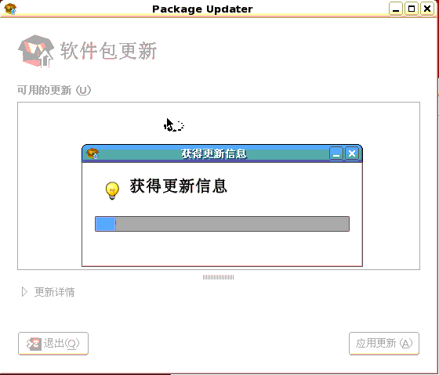
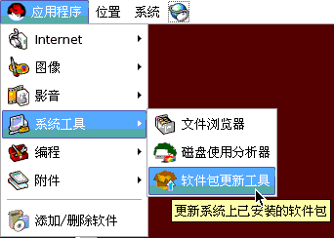
6.2.3 yum客户端的使用
yum的基本操作包括软件的安装、升级、卸载、以及一些查询功能。第一次使用yum或yum资源库有更新时，yum会自动下载所有的更新信息到/var/cache/yum目录，此时所需的时间可能会比较长。

Slide 12
6.3 Linux平台的防毒软件
目前Windows平台上最严重的一个安全问题是计算机病毒的侵扰，但在Linux平台上，问题却相对要轻得多，针对Linux系统的病毒非常少，造成的危害也远没有Windows系统那么严重。但这并不意味着Linux系统可以对病毒掉以轻心。本节主要介绍Linux平台下的病毒防范知识以及clamav反病毒软件的安装、配置和使用方法。

Slide 13
6.3.1 Linux平台下的计算机病毒
计算机病毒是一种能够自我复制、恶意的程序代码，它或者独立存在，或者插入到正常的程序代码中，执行时会造成数据损坏、影响计算机使用等后果。但幸运的是，Linux平台虽然也存在计算机病毒，但严重程度远不如Windows平台，这主要是由于以下几个原因，使得Linux系统对计算机病毒具有很强的抵抗能力。

Slide 14
6.3.2 Clamav反病毒软件的获取与安装
下面介绍一种名为Clamav的开放源码的反病毒软件，它是一个以命令方式工作的查毒软件，主要用来防护一些Windows病毒和木马程序。Clamav只能查出计算机内的病毒，但无法清除它，即没有杀毒功能。
Clamav反病毒软件的主页是http://www.clamav.net，可以从该网站直接下载源代码，再进行编译安装，目前最新版本是0.94.2。另外，网站http://rpmfind.net还提供了Clamav在RHEL 5下安装的RPM包，其文件名是clamav-0.94.2-1.el5.rf.i386.rpm，以及配套的clamav-db-0.94.2-1.el5.rf.i386.rpm软件包。把这两个文件下载到RHEL 5中以后，可以通过以下命令进行安装

Slide 15
6.3.3 Clamav反病毒软件的使用
clamscan命令用于扫描文件和目录，以发现其中包含的计算机病毒。需要注意的是，clamscan命令除了扫描Linux系统的病毒外，主要扫描的还是文件中包含的Windows病毒。另外，clamscan命令如果发现某一文件包含病毒，并不能清除该病毒，但可以对文件进行删除或移动处理。

Slide 16
6.3.4 以后台进程方式运行Clamav反病毒软件
上一小节介绍了clamscan命令的使用方法，实际上，当需要对系统进行实时监控时，Clamav反病毒软件也可以在后台以守护进程的方式运行。具体作法是再安装一个名为clamd-0.94.2-1.el5.rf的软件包，该软件包也可以从http://rpmfind.net下载，然后通过以下命令进行安装
除了使用命令方式扫描病毒外，clamd还提供了名为LibClamAV的运行库文件，可以非常容易、高效地集成到其它软件中。最常见的一种应用是与邮件服务器进行集成，以便对用户通过该邮件服务器收发的邮件进行病毒扫描。

Slide 17
6.3.5 Clamav病毒库的更新
clamav病毒数据库的更新主要由/usr/bin/freshclam命令完成。为了方便用户，clamav-db软件包除了提供包含已知病毒的病毒库外，还提供了一种病毒库的更新机制，可以按照要求定期调用freshclam命令，自动地从clamav主网站下载最新的病毒样本，并添加到/var/clamav目录。freshclam命令的配置文件是/etc/freshclam.conf，freshclam命令执行时，将从配置文件中读取配置内容，再根据这些配置内容做相应的操作。

Slide 18
6.4 SELinux简介
SELinux（Security-Enhanced Linux，安全增强的Linux）是美国国家安全局（The National Security Agency）和SCC（Secure Computing Corporation）共同开发的一个增强Linux安全性能的访问控制模块，是一种称为Fluke的安全构架在Linux内核中的实现，于2000年以GNU GPL的形式发布。下面介绍一下有关SELinux的基本情况，包括SELinux的工作流程、配置方法和一个简单的应用例子。

Slide 19
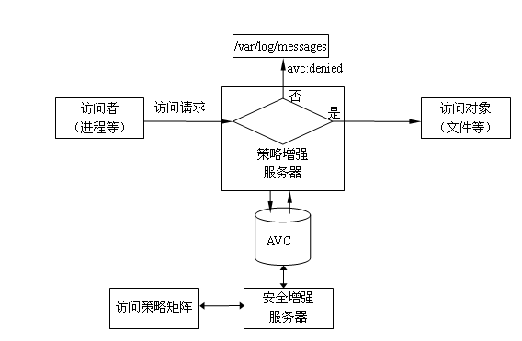
6.4.1 SELinux的工作流程
SELinux是采用LSM（Linux Security Modules）方式集成到Linux 2.6.x内核的安全构架，为Linux系统提供了MAC，它是一种柔性的强制访问控制方式。

Slide 20
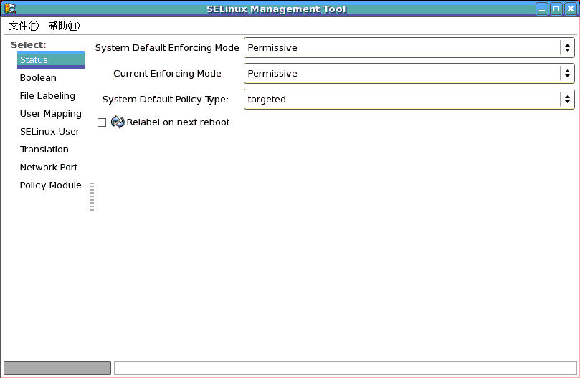
6.4.2 SELinux的配置
在RHEL 5中，有一个与/proc类似的/selinux目录，它也是一个伪文件系统，里面包含了SELinux工作时的各种信息。

Slide 21
6.4.3 SELinux应用示例
在SELinux中，可以使用MLS和MCS两种MAC，MLS也称为多级安全模式，它可以对系统中的信息进行分级管理，使不同安全级别的信息严格地隔离。MCS也称为类别安全模式，它允许用户对文件等对象做上标签，以便能对它们进行分类管理。下面介绍一下有关MCS的内容。
1．建立用户关联
2．配置类别
3．把类别分配给用户
4．把类别分配给文件

Slide 22
6.5 小结
保证主机安全是Linux服务器能正常提供网络服务的基础，如果不能保证主机的安全，则无论服务器配置得如何完善，都可能会因为受到攻击等原因影响工作。本章首先讲述了与主机安全密切相关的网络端口知识，包括端口的概念、端口状态的查看、端口的关闭和启用、以及端口的扫描等。然后介绍RHEL的更新机制以及使用yum更新系统与应用软件的方法。最后介绍了Linux系统下有关防治病毒的知识及SELinux。

